Slide 1

Лекция 4
АВТОМОБИЛЬ ЖОЛДАРЫНЫҢ ДЕФОРМАЦИЯЛАНУЫ ЖӘНЕ БҰЗЫЛУЫ

Slide 2

Деформациялар мен бұзылаулардың негізгі түрлері
Деформациялар мен бұзылулардың механикалық пайда болуына әсер ететін сыртқы деректер:
автомобиль осіне түсетін жүктеме және автомобиль шинасындағы артық қысым;
жоғары қозғалыс қарқындылықта ауыр жүк түсу жиілігі;
қиын жол телімдерінде (радиусы төмен қисықтар, тік өрге шығу жолдары, жол қиылыстары, жүру бөлігінің тарылуы және т.б.) және де көлңктер легінің жоғары тығыздығында автомобиль қозғалысының жылдамдығына байланысты жүктемелер түсу ұзақтылығы;
ауа температурасы мен күн радиациясы (олардың әсерінен төсеме температурасы көтеріледі және төмендейді, соның әсерінен асфальтобетон, битум және битумды минералды қоспалардың физико-механикалық қасиеттері өзгереді);
топырақ үйіндісіндегі топырақтар түрлері және олардың сумен ылғалдану шарттары.
Өте маңызды ішкі деректер:
жеткіліксіз нығыздалу жұмыстары немесе көлденең бағытта әркелкі тығыздалуы;
органоминералды қоспаларда иілімді деформациялардың пайда болуы;
құрылымдық бұзылулардың пайда болуы және қалдық деформациялардың жиналуы.

Slide 3
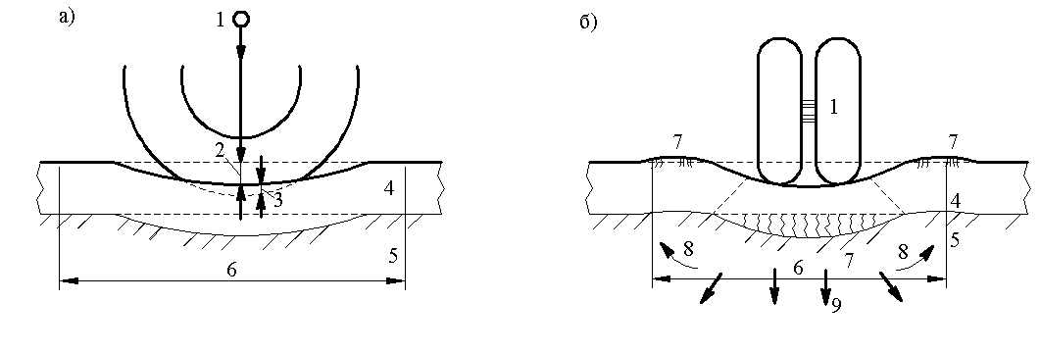
Жол конструкциясының кернеулі-деформациялық жағдайы және олардың бұзылу процессі
4.1.1 – сурет – Майысу аймағының пайда болуы және қатаң емес жол жамылғысының автомобиль дөңгелегі әсерінен бұзылу сұлбасы
1 – дөңгелек; 2 – жол жамылғысының майысуы; 3 – дөңгелек резіңкесінің қысылуы; 4 – жол жамылғысы; 5 – топырақ үйіндісі; 6 – майысу аймағы (чаша прогиба); 7 – созылу аймағы және жамылғыдағы жарықшақтар; 8 – топырақты керу; 9 – қысылған топырақтар бағыты.

Slide 4
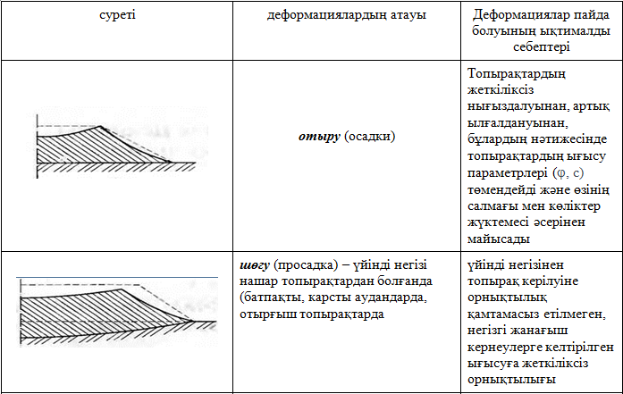
Автомобиль жолының деформациялану және бұзылу түрлері
Үйінділердегі кең таралған негізгі деформациялармен бұзылулар түрлері:

Slide 5
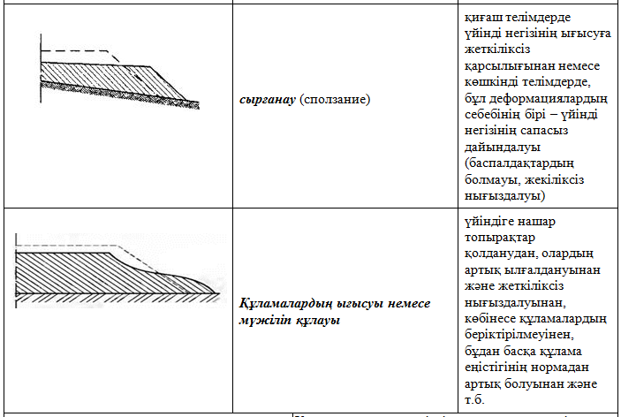

Slide 6
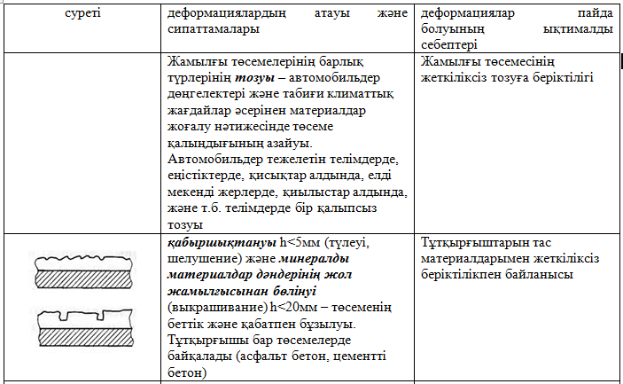
Жол жамылғыларының деформациялануы және бұзылуы

Slide 7
